Slide 1
Муниципальное казённое дошкольное образовательное учреждение «Детский сад №3 п. Тёплое» «Чтение вслух- как научить ребёнка слушать, а значит думать». Консультация для родителей
Подготовил воспитатель
средней группы №1
Дмитриева Л.Е.

Slide 2
Уважаемые родители!
Давайте поговорим о чтении книг. Дети любят, когда им читают, но бывает, что не могут дослушать, вырывают книжку и перелистывают страницу за страницей в поисках картинок, а потом сразу несут следующую. Мама в растерянности, как научить ребёнка слушать? Читать детям надо с раннего возраста, но ненавязчиво, не с целью выучить алфавит, а ради интересного сюжета.

Slide 3
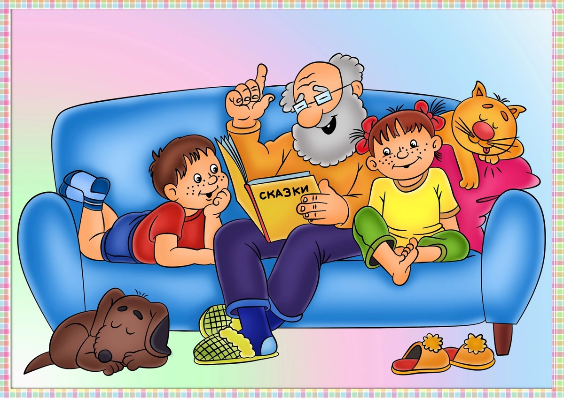
Чтобы заинтересовать ребёнка, придерживайтесь следующих правил:
Читайте выразительно. Пусть малыш почувствует, что вы заинтригованы сюжетом. Помните, дети воспринимают сначала мимику и голос, а только потом смысл сказанного. Поэтому покажите голосом, как вам жалко бедного зайчика, которого выгнала лиса из избушки... Полезно включать аудиокниги и слушать чтение актеров.

Slide 4
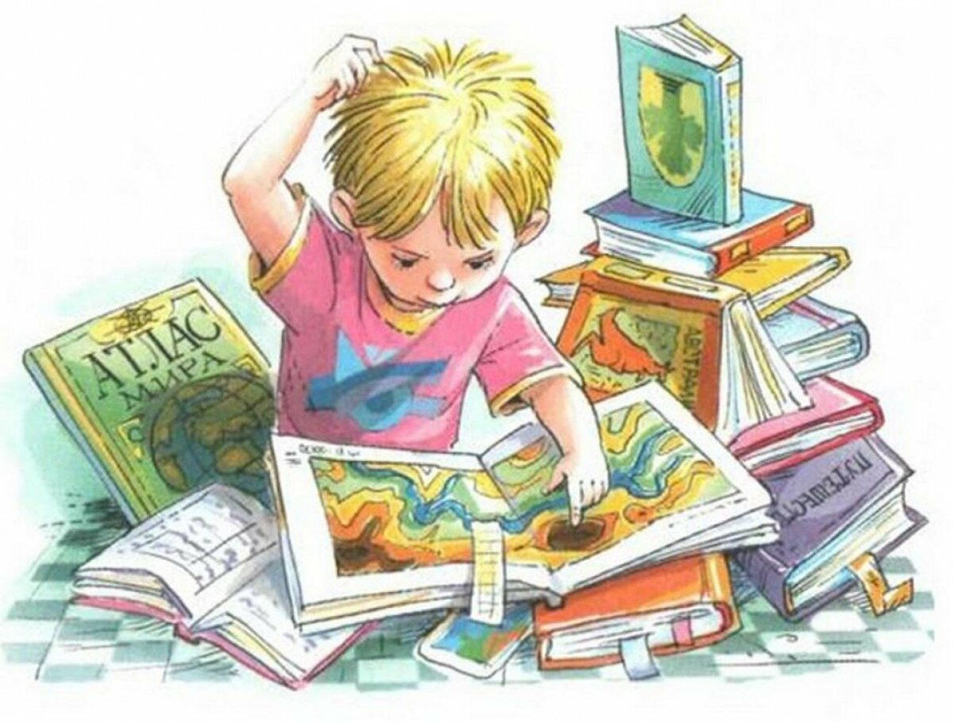
Выбирайте книги по возрасту и те, что привлекают малыша. Например, если ему хочется узнать о звёздах, купите книгу об астрономии. Так, детям с 2-4 лет нравятся короткие стихотворения, а с 4-6 – небольшие, но динамичные сюжеты. Дети постарше любят узнавать новое о мире, о взаимоотношениях героев, о дружбе и любви.

Slide 5
Если хотите, чтобы ребёнок сам взял книгу – заканчивайте чтение на поворотных моментах, чтобы малыш сам с нетерпением ждал продолжения рассказа. Когда вы читаете, у ребёнка формируется чувство безопасности. Ведь вы рядом, общаетесь и делитесь захватывающими приключениями, задаёте вопросы. Однако помните, что у дошкольников мышление строится с опорой на реальные предметы, и если он не видит картинки, то с трудом улавливает, о чем идет речь.

Slide 6
Обсудите с ребёнком, почему волк поступил нехорошо, и какие у зайки быстрые лапки, при этом разглядывая картинки. Предложите нарисовать героев.
Так ребёнок учится анализировать хорошие и плохие поступки и выбирает для себя модели поведения, а также пополняет словарный запас, узнает о новых явлениях, с которыми столкнется много позже. Например, о динозаврах, о великанах, о звездах и галактиках. При этом развивается фантазия и творческое мышление.

Slide 7
Когда вы читаете ребёнку, у него также развивается память и логическое мышление, ведь чтобы понять, почему герой попал в неловкую ситуацию и как из нее выбраться, требуется запомнить сюжет и разобраться в причинно-следственных связях, а также немалое терпение, чтобы дослушать до конца.
При этом, если ребёнок вырывает книгу и несет другую, не дослушав, это говорит о том, что он еще не готов к длинным историям.

Slide 8
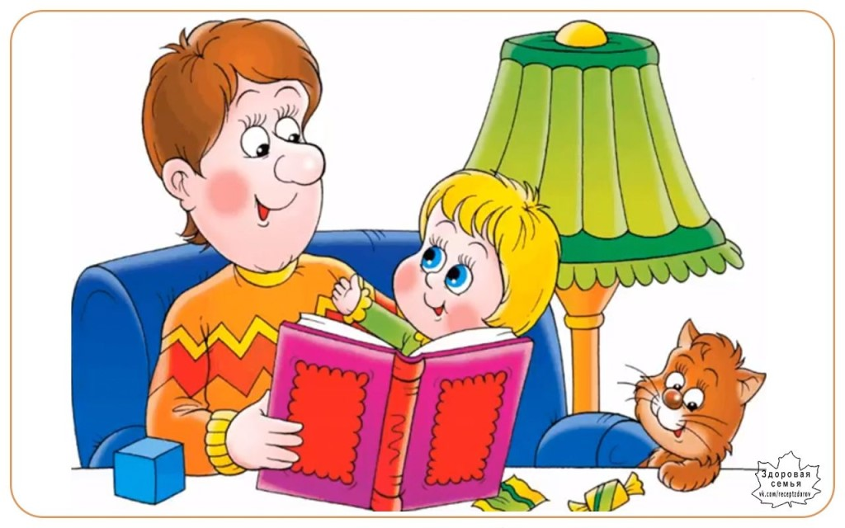
Постарайтесь пересказать сюжет сказки коротко по картинке или сами придумайте сказку. Для маленьких подойдет игра «продолжи»: читаете начало стихотворения, а ребёнок подсказывает конец в рифму.
Сказка поможет родителям разрешить проблему ребёнка. Когда малыш боится идти к зубному врачу или не знает, как помириться с другом, придумывайте сказки, героями которых будут ваш ребёнок и его друзья, игрушки, знакомые ситуации из жизни. И таким способом ненавязчиво подсказывайте. Но помните, что сказки должны быть со счастливым концом!

Slide 9
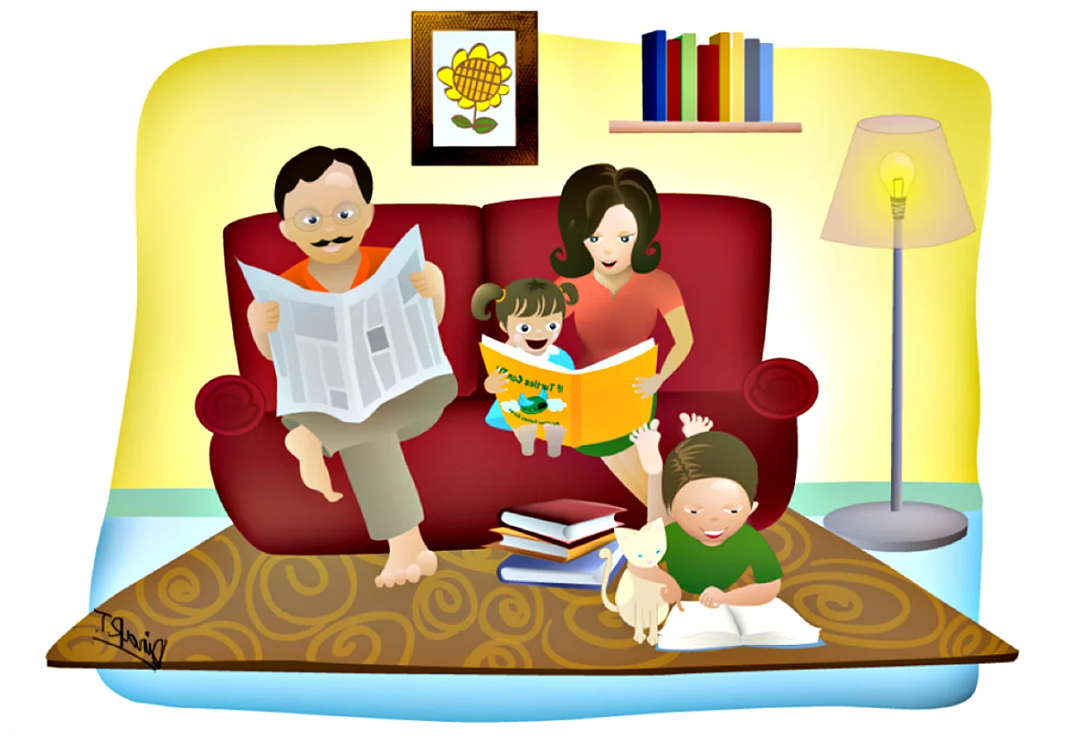
Важно в раннем возрасте не научить ребёнка читать, а сформировать привычку к книге. В том числе и бережное к ней отношение. Покупайте книги в твердых переплетах или с твердыми страницами, чтобы нельзя было порвать. После прочтения, ставьте книгу на место. Заведите привычку читать сами, пусть ребёнок увидит, что книга – обязательная часть жизни. Тогда во взрослом возрасте он будет с удовольствием читать сам. Чтение вслух учит ребенка внимательно слушать. Не успеете оглянуться, как этот навык очень быстро пригодится ему в школе.

Slide 10
Вспомните, как ваша мама или папа читали вам на ночь вашу любимую книгу. Такие порой обрывочные, но теплые и светлые моменты детства складываются в картинку, которая согревает нас в трудные минуты на протяжении всей жизни. Теперь наша обязанность как родителей — и у наших детей оставить такие же воспоминания, которые будут их защищать и согревать во взрослой жизни.

